Slide 1

模块3 抓包工具环境搭建与配置
任务3.2 Charles搭建与配置

Slide 2
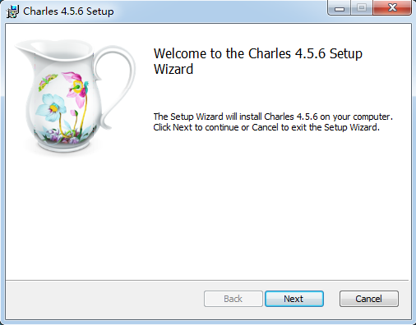
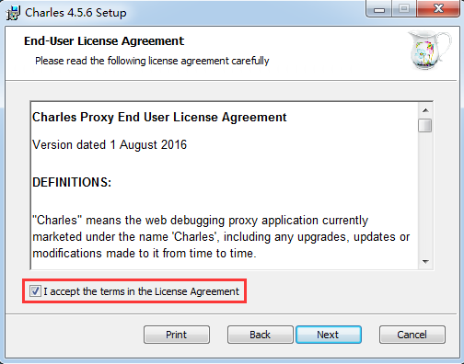
Charles环境搭建与配置过程
Charles官网下载地址：https://www.charlesproxy.com/latest-release/download.do。下载完
成后双击安装文件，进入Charles安装界面，如图1-3-2-1所示。
单击Next按钮进入End-User License Agreement界面，如图1-3-2-2所示。
图1-3-2-1 图1-3-2-2

Slide 3
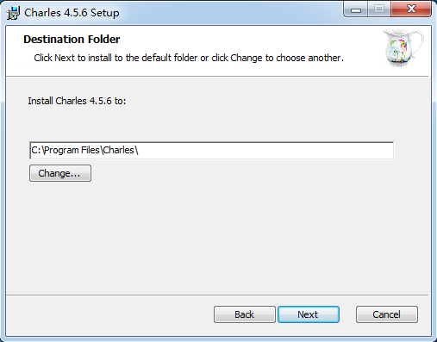
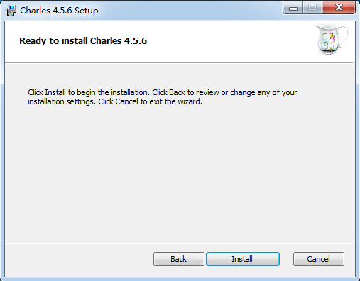
Charles环境搭建与配置过程
勾选I accept the terms in the License Agreement复选框，单击Next按钮，进入Destination Folder界面，如图1-3-2-3所示。
选择安装路径，单击Next按钮，进入开始安装界面，如图1-3-2-4所示。
图1-3-2-3 图1-3-2-4

Slide 4
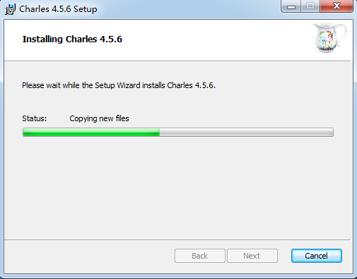
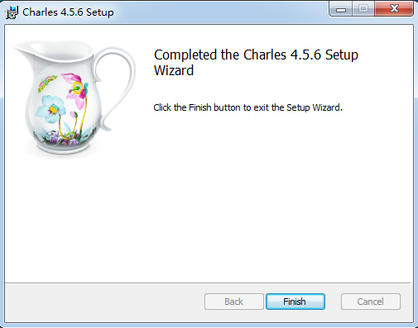
Charles环境搭建与配置过程
单击Install按钮，开始安装，如图1-3-2-5所示。
安装完成，进入Completed界面，如图1-3-2-6所示。
图1-3-2-5 图1-3-2-6

Slide 5
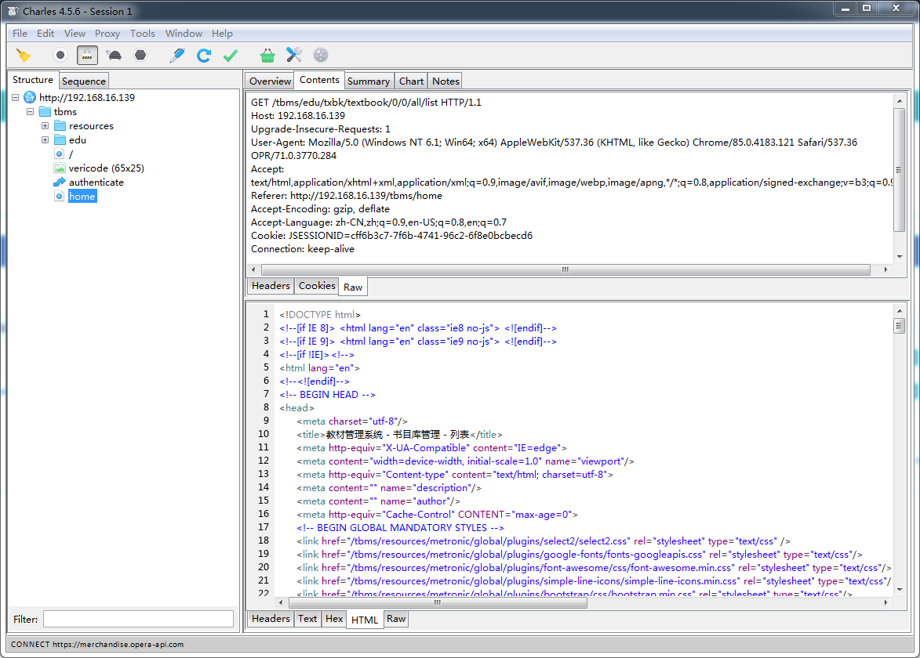
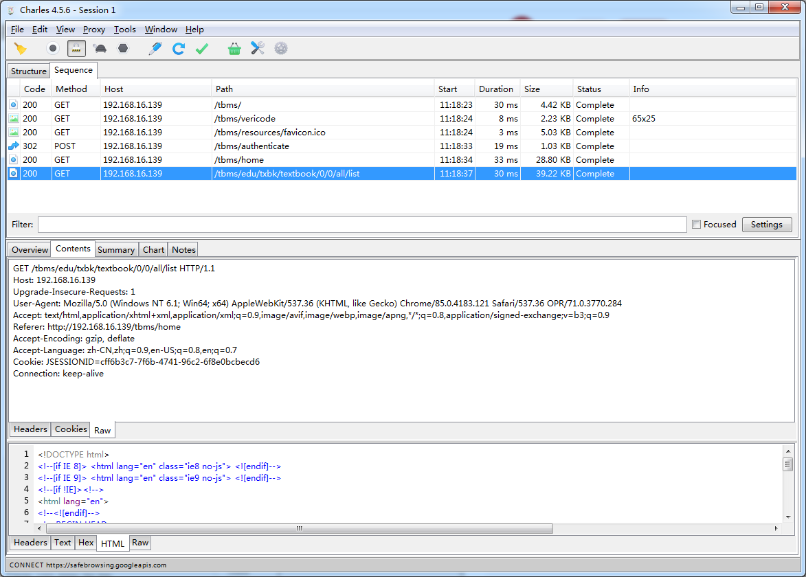
Charles环境搭建与配置过程
打开Charles，会自动抓取数据包。Charles主界面有Structure和Sequence两个子界面，Structure界面是左右视图，左侧按主机地址归类显示请求信息，右侧显示请求和返回的具体信息，如图1-3-2-7所示。
Sequence界面是上下视图，上侧按请求顺序显示信息，下侧显示具体信息，如图1-3-2-8所示。
图1-3-2-7 图1-3-2-8

Slide 6
感谢观看

